Slide 1
Debat Mød fem danske scaleup-virksomheder
Henrik Blou direktør, Gubra, Region Hovedstaden
Chris Durhuus direktør, Safe Ocean Service, Region Nordjylland
Martin Pihl direktør, Plus-Plus, Region Sjælland
Lars Nielsen direktør, L-tek, Region Midtjylland
Peter Maindal direktør, Vendlet, Region Syddanmark

Slide 2
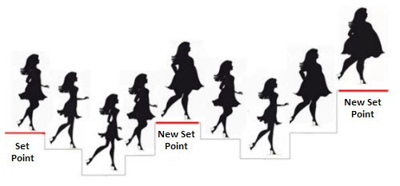

Slide 4
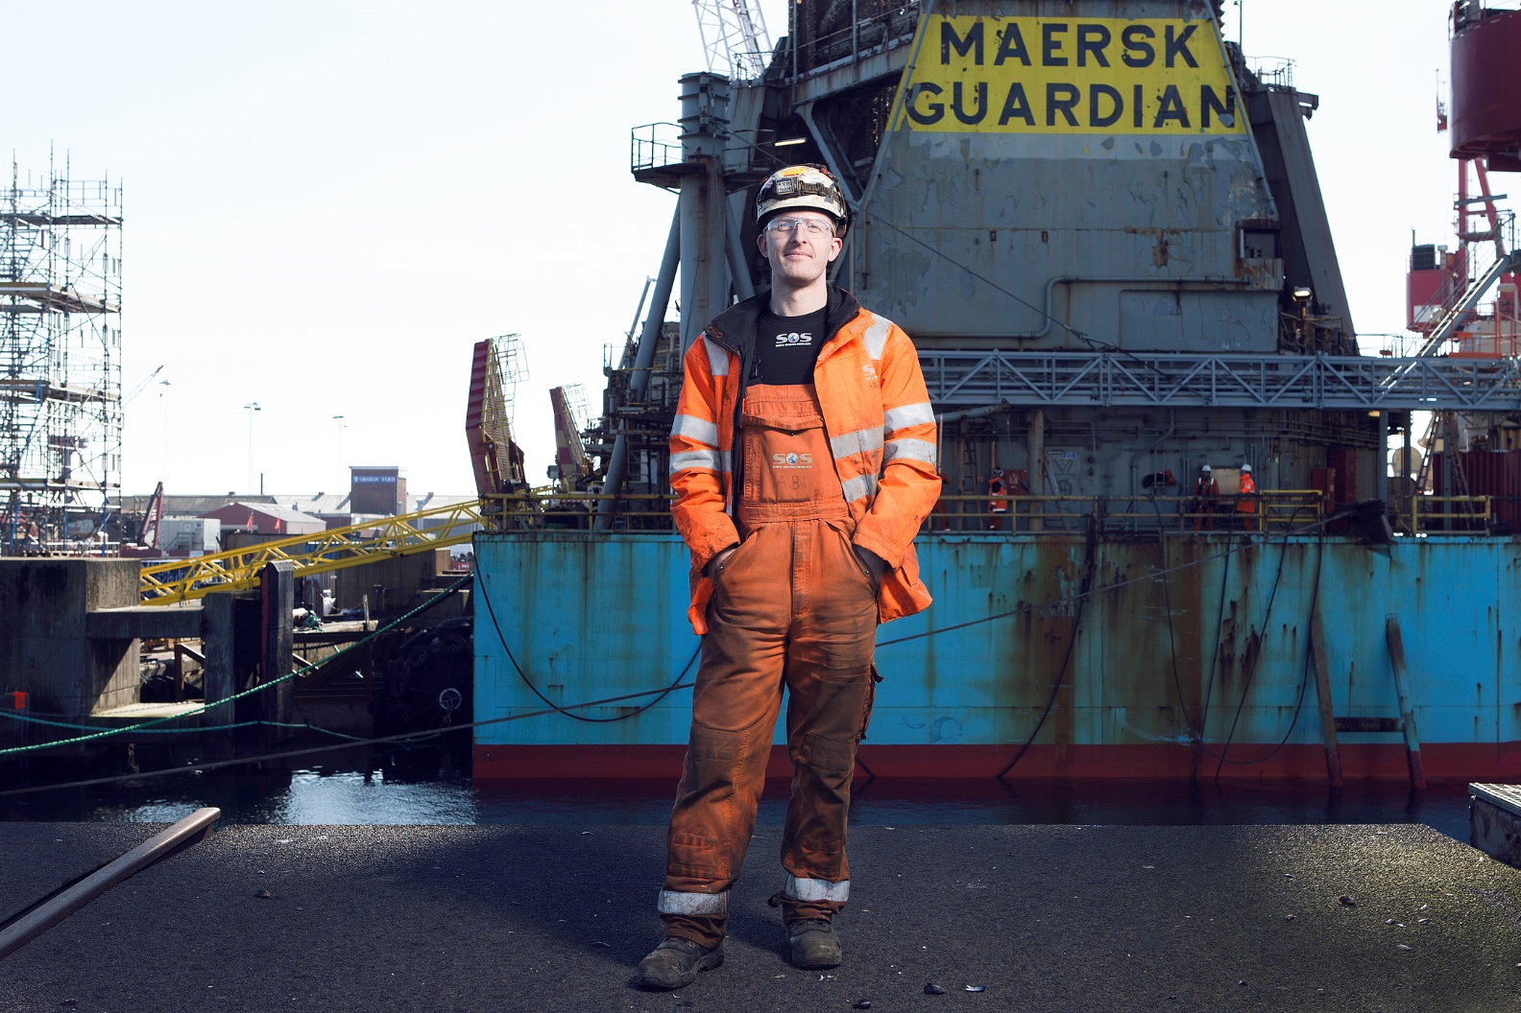

Slide 5
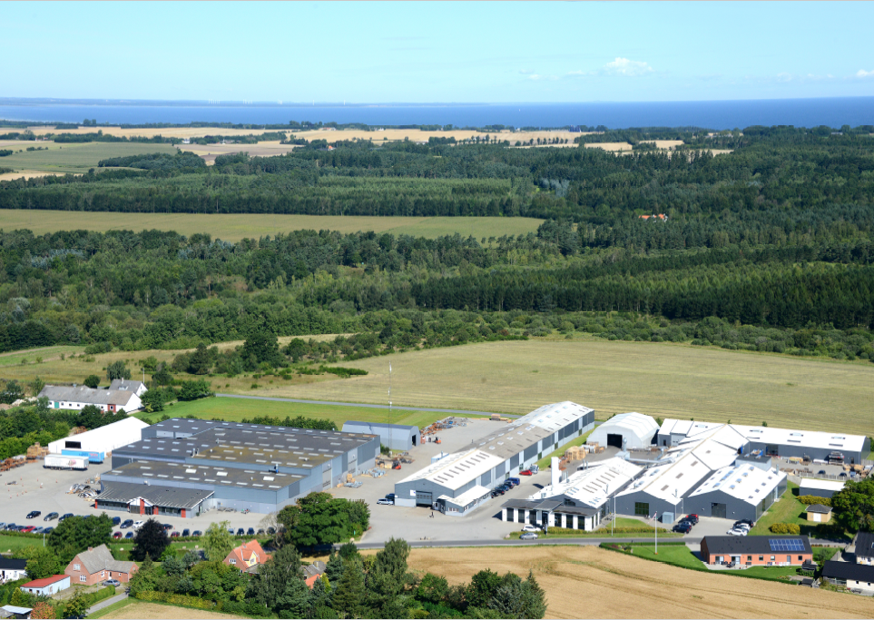

Slide 6
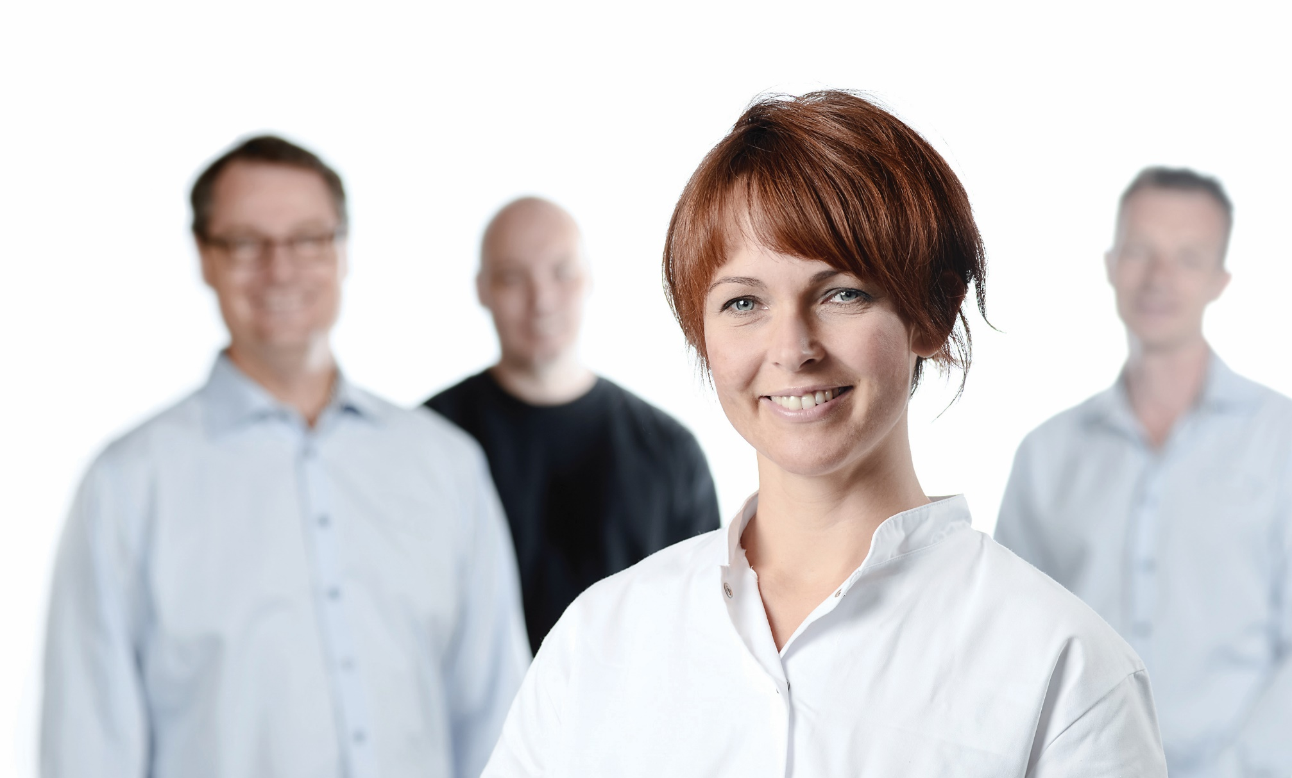
Godt og værdigt for patienten
Godt og sikkert arbejdsmiljø
Optimerede processer og procedurer

